Slide 1
TEORIAS DEL ORIGEN DEL HOMBRE
Recuperado y adaptado de: https://es.slideshare.net/AngelaVelascoo/teoras-del-origen-del-hombrecreacionismo-teora-de-lamarck-y-teora-de-darwin?from_action=save

Slide 2

CONTENIDO
 Introducción
 ¿Qué es una teoría?
 El origen del hombre
 Creacionismo
 ¿Quién demostró el Creacionismo?
 Aspectos relacionados con la religión
 Origen del hombre desde el mito
 Citas memorables
 Biografía de Lamarck
 Selección Natural
 Teoría de Lamarck
 Biografía de Charles Darwin
 Teoría de Darwin
 La hominización
 Postura de la iglesia frente a la Teoría evolutiva
 Cibergrafía

Slide 3

INTRODUCCIÓN
Para dar a conocer las teorías sobre el origen del hombre hay que abarcar primeramente varios términos con los que nos podremos guiar para comprender mejor sobre el tema dado : existen muchas teorías sobre el origen del hombre pero daremos a conocer solamente tres: el creacionismo, teoría de Lamarck, y la tan conocida teoría de Darwin, pues bien, los términos que denominaremos primeramente son: concepto de teoría y concepto de origen del hombre.

Slide 4




¿QUE ES TEORÍA ?
Es el planteamiento de un explica o describe un
marco teórico que
fenómeno
científico.
Contiene un complejo de hipótesis, conocimientos y leyes científicas lógicamente ordenados y sustentados en variadas evidencias empíricas que permiten deducir o concluir la teoría.

Slide 5
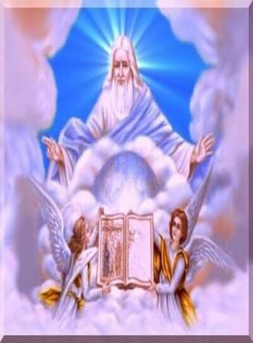
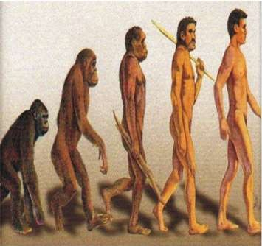
ORIGEN DEL HOMBRE
Hace referencia al origen o comienzo de la especie humana, abarcando dentro de este, distintas teorías, el que tiene que ver con la ciencia y el que tiene que ver con la religión.
Cienci
a
Religión

Slide 6
A continuación se exponen brevemente las teorías del origen del hombre como son:
1.Teoría creacionista
2.Teoría de Lamarck
3.Teoría de Darwin

Slide 7


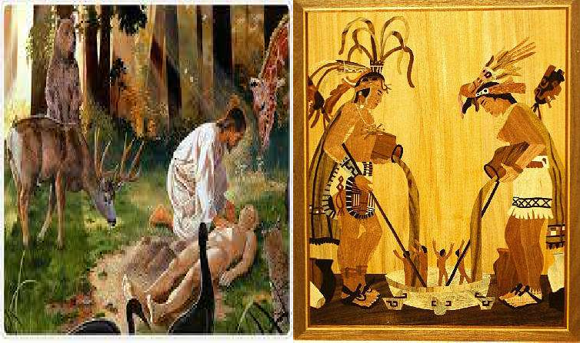
1. CREACIONISMO
Se denomina creacionismo al conjunto de creencias, inspiradas en doctrinas religiosas, según las cuales la tierra y cada ser vivo que existe actualmente proviene de un acto de creación por uno o varios seres divinos, cuyo acto de creación fue llevado a cabo de acuerdo con un propósito divino.

Slide 8

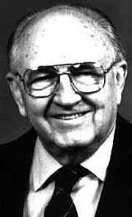
¿QUIEN DEMOSTRÓ EL CREACIONISMO?
Henry Morris: Nació el 6 de octubre 1918 y murió 25 de febrero 2006 (87 años).. THE GENESIS FLOOD(El diluvio del Génesis).Es un libro, escrito junto con el teólogo John C. Whitcomb, fue el primero en intentar de dar una explicación científica a las historias de la creación incluidas en el Antiguo Testamento y argumento que el aspecto actual de la tierra se debe al diluvio universal bíblico.

Slide 9

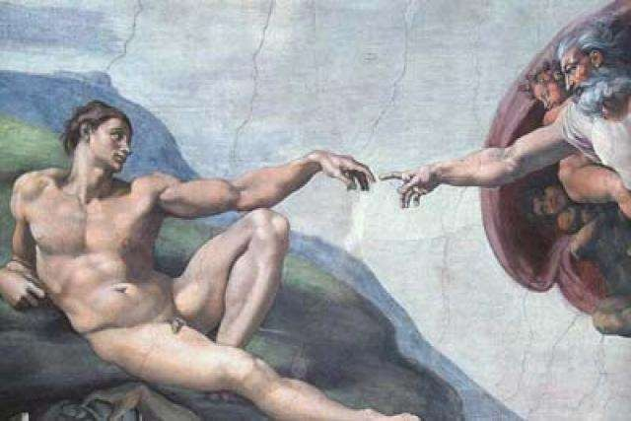
ASPECTOS RELACIONADOS A LA RELIGIÓN
Génesis: «nacimiento, creación, origen» es el primer libro de la biblia Hebrea conocida por los cristianos como el antiguo testamento. El nombre griego proviene del contenido del libro: el origen del mundo, el genero humano y el pueblo judío, la genealogía de toda la humanidad desde el comienzo de los tiempos.
La creación de Adán
La Capilla Sixtina, pintado por Miguel Ángel, alrededor del año 1511. ilustra el episodio bíblico del génesis en el cual Dios le da vida a Adán, el primer hombre(según la tradición bíblica)

Slide 10

ORIGEN DEL HOMBRE DESDE EL MITO
Las distintas culturas y civilizaciones han ofrecido diversos relatos de carácter mítico y religioso sobre la creación y el origen del hombre.
Las cosmogonías y mitos de carácter creacionista han estado y permanecen presentes en muy distintos sistemas de creencias, tanto el monoteísmo, como politeístas o animistas.
El monoteísmo: Es la creencia en la existencia de un solo Dios. En el monoteísmo «Dios» significa algo supremo, relacionado con ideas y conceptos filosóficos.
Las religiones monoteístas mas extendidas son: el cristianismo, islam, judaísmo, etc.

Slide 11
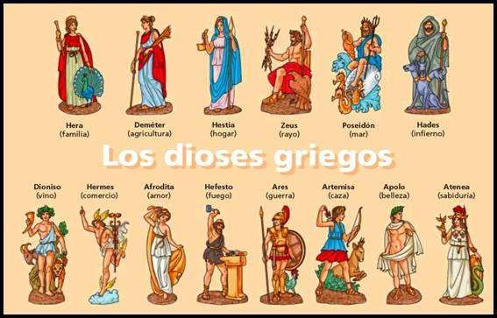
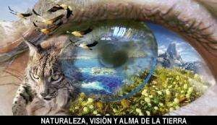
El politeísmo: Es un sistema religioso cuyos seguidores creen en la existencia de varios dioses o divinidades, normalmente organizadas en una jerarquía o panteón. Pueden ser: los mayas, aztecas, romanos, griegos, etc.
El animismo: es un concepto que en engloba diversas creencias en las que tanto los objetos, como cualquier elemento del mundo natural (montañas, ríos, el cielo, la tierra, determinados lugares característicos, rocas, plantas, animales, arboles, etc.) están dotados de alma y son venerados o términos como dioses.

Slide 12
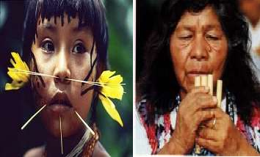
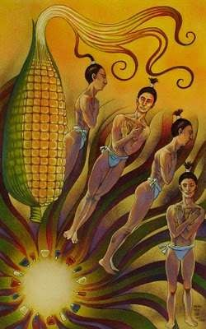
Hay muchas teorías propias, llamándolo así a los mitos en que creyeron
los pueblos prehispánicos por ejemplo:
El mito Kuiba: Los Kuibas se ubican en extremo oriental del departamento de Casanare,
Colombia, y en el Parque
El Toparro en el
Vichada. Son un reducido grupo étnico colombiano, de no más de 2.500 personas. Este mito sobre el origen de los seres humanos fue recogido del libro Colombia: Mitos y leyendas del autor Luis María Sánchez.
El mito Maya-Quiché: El pueblo quiché es uno de los pueblos mayas nativo de Guatemala. Ellos hicieron el Popol Vuh (Libro del Consejo) relata los mitos de la creación de la Tierra, las aventuras de los dioses gemelos, y la creación del primer hombre.

Slide 13
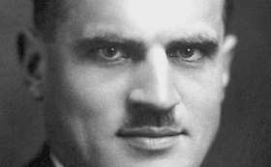
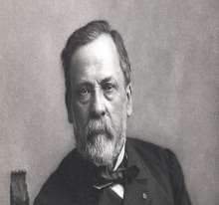
CITAS MEMORABLES CREACIONISTAS
Arthur Holly Compton (1892 - 1962) Físico
estadounidense, Premio Nobel de Física en 1927.
“ Para mí, la fe comienza con la comprensión de que una inteligencia suprema dio el ser al universo y creó al hombre. Yo no encuentro difícil tener esta fe, porque un universo ordenado inteligente da testimonio de la más grande declaración jamás hecha: ‘en el principio creó Dios”
Luis Pasteur (1822 - 1895) Científico francés cuyos descubrimientos tuvieron enorme importancia en diversos campos de las ciencias naturales, sobre todo en la química y microbiología.
“Cuanto más estudio la naturaleza, más asombrado quedo ante el trabajo del creador… Un poco de ciencia distancia a uno de Dios, pero mucha ciencia le acerca a Dios”

Slide 14


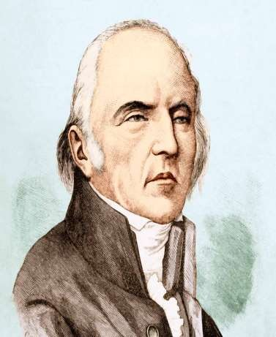
JEAN- BAPTISTE LAMARCK
 (Bazentin, Somme, Francia, 1 de agosto 1744- Paris , 18 diciembre de 1829). Fue un naturalista francés, uno de los grandes hombres de la época de la sistematización de la Historia Natural.
 Formuló la primera teoría de la evolución biológica

Slide 15
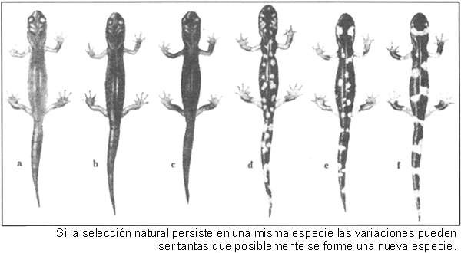
SELECCIÓN NATURAL
La selección natural es un fenomeno de la evolución, esta, establece que las condiciones de un medio ambiente, favorecen o dificultan la evolución de un organismo

Slide 16
2.TEORÍA DE LAMARCK
 De acuerdo con la teoría de Lamarck, la evolución de las especies vendría dada por las siguientes secuencias de hechos:
 Los cambios ambientales originan nuevas necesidades
 Éstas determinan el uso o desuso de unos u otros órganos y así se desarrollan o se atrofian, respectivamente
 Los caracteres así adquiridos son hereditarios.

Slide 17
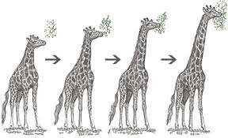
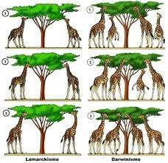

Slide 18
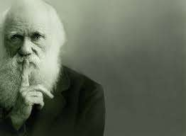
CHARLES ROBERT DARWIN
12 de febrero de 1809- 19 de abril de 1882, fue un naturalista ingles que postulo que todas las especies de seres vivos han evolucionado con el tiempo a partir de un antepasado común mediante un proceso denominado selección natural.

Slide 19
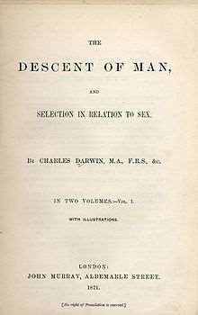
Libro El origen del hombre , traducido también como El origen del hombre y la selección en relación al sexo es un libro inglés sobre la teoría de la evolución centrada en la evolución
humana del científico y
naturalista Charles Darwin, publicado por primera vez en el original inglés el 24 de febrero de 1871 y en español en 1880.¹
En El origen del hombre, Darwin aplica la teoría de la evolución de la selección natural a la evolución humana haciendo especial hincapié en la importancia de la selección sexual. Además el libro aborda muchos otros aspectos sobre Psicología evolutiva, ética evolutiva, diferencias entre las distintas razas de seres humanos así como el papel dominante de la mujer en la elección de compañeros de apareamiento.

Slide 20

3.TEORIA DE DARWIN
Propuso que las especies estaban relacionadas unas con otras por antepasados comunes, como por ejemplo el hombre y los simios. Darwin explicó que, en una población heterogénea, el ambiente selecciona favorablemente a quienes pueden adaptarse, y los que no pueden hacerlo se extinguen. La especie humana, entonces, era también producto de este tipo de proceso evolutivo.

Slide 21
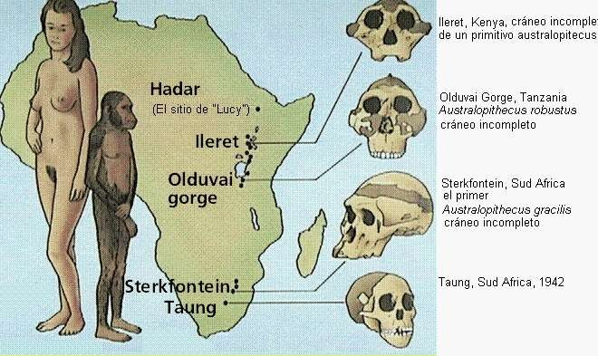
La nueva teoría propuesta, enuncia tres hipótesis que representan un importante punto de partida para la investigación de nuestro orígenes como especie.
Los seres humanos son descendientes de algún animal parecido a los monos antropoides, y no el producto de una creación especial.
Ello no supone que hayamos evolucionado a partir de los chimpancés y los gorilas, sino más bien que, en algún momento del pasado, compartimos con ellos un antecesor común.
Darwin dedujo correctamente y a partir de una escasa evidencia que los humanos habían evolucionado en África. Había que buscar los orígenes de la humanidad en África por la simple razón de que este era el lugar de origen de los grandes monos.

Slide 22

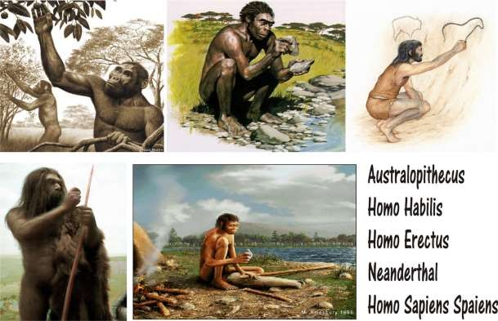
LA HOMINIZACIÓN
La hominización, inicio hace un millón años, se completó hacia el año 10,000 a. C
es el proceso de cambios físicos y de comportamiento que, a lo largo de varios millones de años, fue modificando una rama de los primates hasta dar origen a los seres humanos actuales

Slide 23
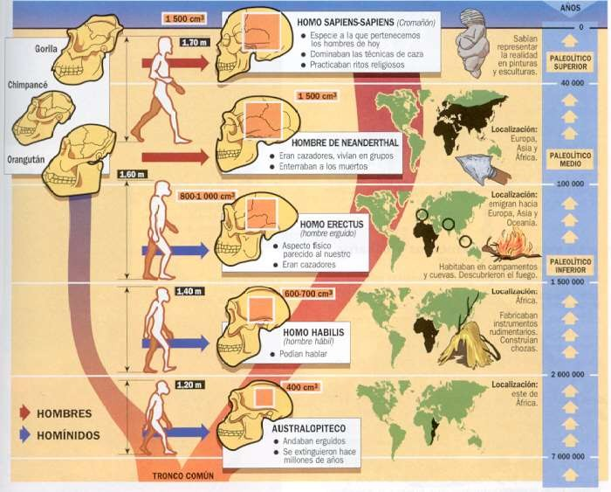

Slide 24
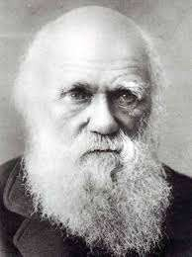
Charles Darwin dijo: No veo razón válida alguna para que las opiniones expuestas en este libro hieran los sentimientos religiosos de nadie". El origen de las especies. 1859
  Me temo que la principal conclusión que se desprende de la lectura de este libro, a saber, que el hombre desciende de una forma orgánica de rango inferior, irritará grandemente a muchas personas. Sin embargo, no cabe duda de que somos la progenie evolucionada de criaturas primitivas.”

Slide 25
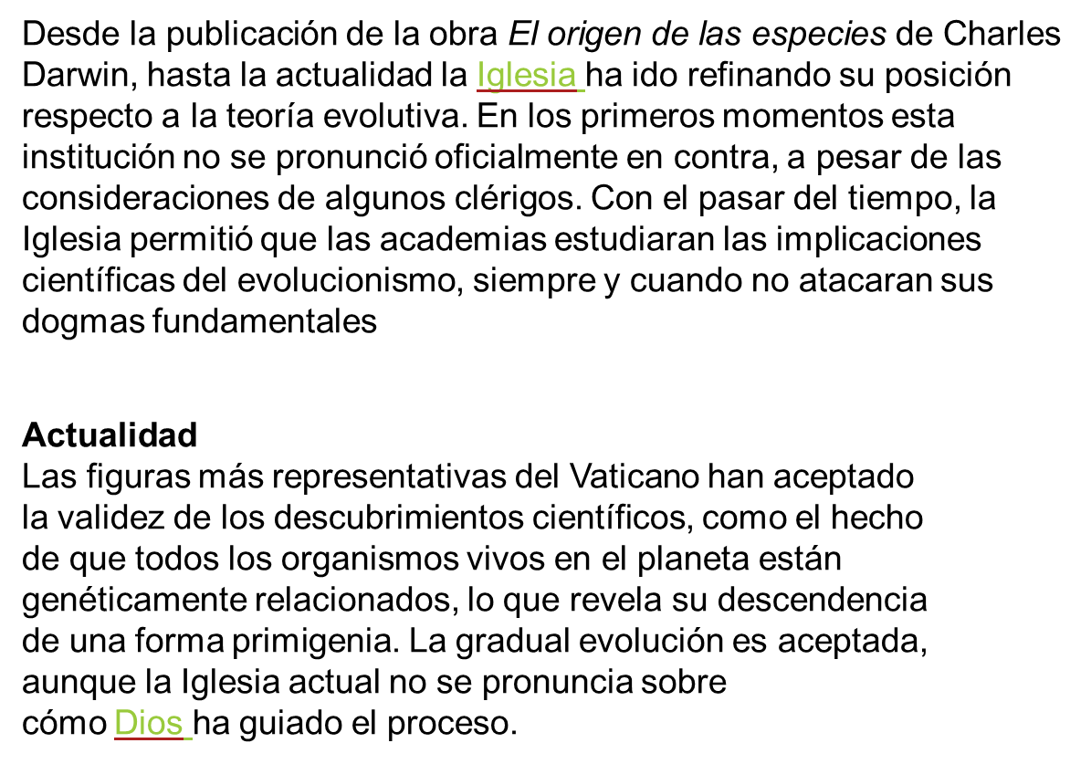

Slide 26
BIBLIOGRAFÍA
http://es.wikipedia.org/wiki/Proceso_de_hominizaci%C3%B3n http://davidvelasquez-01.blogspot.com/2011/08/la-hominizacion.html http://cosasdejosep.blogspot.com/2011_04_19_archive.html http://es.wikipedia.org/wiki/El_origen_del_hombre
http://es.wikipedia.org/wiki/La_creaci%C3%B3n_de_Ad%C3%A1n_(Capilla_Sixtina) http://www.laguia2000.com/laprehistoria/lahominizacion#ixzz39kpq5lkb http://www.creacionismo.net/genesis/
http://es.wikipedia.org/wiki/Lamarckismo http://raicesdemitierra.wordpress.com/2012/02/26/animismo-cap-2-una-naturaleza- encantada/
http://www.molwick.com/es/evolucion/195-teorias-origen-del-hombre.html
Fernando Ramírez Rozzi: El dónde, cuándo y cómo del origen del hombre, Editorial: Ediciones Colihue 2001

Slide 27

MUCHAS GRACIAS

